Slide 1
Analyse et traitement didactique du volley-ball

Slide 2
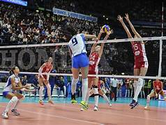
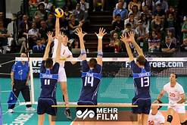
I - L'ANALYSE DIDACTIQUE
A - Définition du volley-ball
Le volley-ball ou volleyball : est un sport collectif de renvoi consistant à attaquer la cible adverse et défendre son propre camp dans la même action de frappe en mettant en jeu deux équipes de six joueurs séparés par un filet, qui s'affrontent avec un ballon sur un terrain rectangulaire de 18 mètres de long sur9 mètres de large.

Slide 3
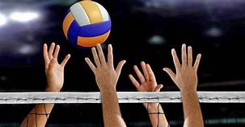
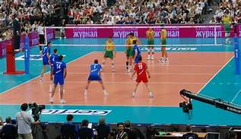
B - Logique interne de l'activité
Le volley-Ball est un sport collectif caractérisé par :
• Un espace séparé par un obstacle haut et vertical (le filet) séparant les deux équipes (pas de contact)
• Un jeu de renvoi avec interdiction de bloquer la balle
• Un terrain de jeu qui est à la fois un terrain d’évolution (phase d’attaque) et un but à défendre (phase de défense)

Slide 4
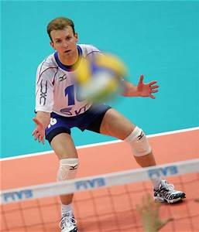
C - Problèmes fondamentaux
Le Volley-ball consiste à empêcher la balle de tomber dans son propre camp tout en cherchant à empêcher que l’adversaire de renvoyer la balle. Il s’agit dans la même action de protéger son camp tout en cherchant à attaquer le camp adverse.
En confrontant les élèves face à l’activité, nous les plaçons dans une situation motrice complexe à résoudre, car elle exige de leur part :
• La résolution des cascades de problèmes non prévus à priori dans leur ordre d’apparition, leur fréquence et leur complexité pour assurer contradictoirement et dans la même action, l’action de frappe de balle.
• La défense de son propre camp et l’attaque du camp adverse.
• La continuité de l’échange en sa faveur et la rupture de l’échange chez l’adversaire.
• Le risque de perdre ou de gagner un point.

Slide 5
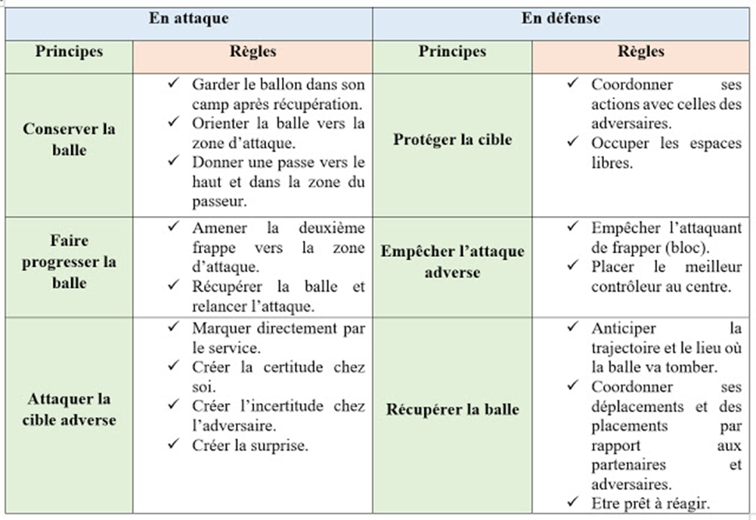
D - Principes et règles d'action

Slide 6
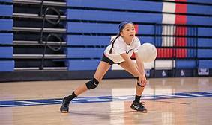
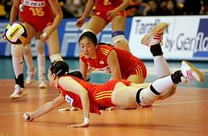
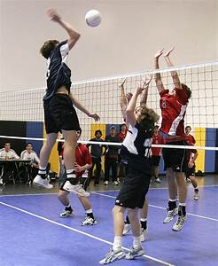
E - Enjeux de formation
D’ordre psychomoteur :
• Précision dans la réalisation et la coordination des actions de déplacement, de placement postural et de frappe.
• Nécessité de coordonner les actions.
• Développer des capacités d’équilibre de déplacement latéral et antéro-postérieurs.

Slide 7
D’ordre cognitif :
• Mise en place de repères spatio-temporels permettant de structurer l’espace de jeu.
• Optimisation de la relation d’anticipation -coïncidence entre la balle et les joueurs.
• Identification, appréciation et analyse des données perceptives en relation à l’espace, au temps, à la nature de la balle, aux individus, et à la stratégie de jeu développé.
• Développer des capacités d’analyse et de décision dans un temps très bref par rapport à la trajectoire de la balle, le camp adverse et les joueurs (partenaires/ adversaires).

Slide 8
D’ordre socio-affectif :
• Mise en place d’une organisation sociale dans le jeu basé sur la communication.
• La responsabilité qui se manifeste dans la différenciation et la complémentarité des rôles.
• Solidarité, tolérance et humilité au sein du collectif.

Slide 9
F - La logique du comportement de l'apprenant
Jeu direct
• L’enfant ne s’informe que sur les trajectoires qui le concernent directement dans son espace proche, et il n’a qu’un projet de renvoyer le ballon d’où il vient.
• Contact explosif avec la balle : dégagement du problème.
Jeu indirect en situation d’incertitude minimale
• L’enfant comprend la logique de la passe qui sert à rapporter le ballon du filet, mais il peut y avoir de projet collectif d’attaquer sur renvoi de l’adversaire, car les prises des informations sont complexes.
• Renvoi par l’intermédiaire du partenaire (2 ou 3 touches).
Jeu indirect sur trajectoire venait de l’adversaire
• Le projet collectif d’attaquer est possible car l’enfant à bien développer des capacités qui lui permettent de s’informer chez l’adversaire et donc sur les trajectoires des ballons qui franchissent le filet.
• Organisation du jeu sur service facile ou sur retour de balle adverse simple.
• Mise en place du projet d’action collectif et choix d’une tactique donnée.

Slide 10
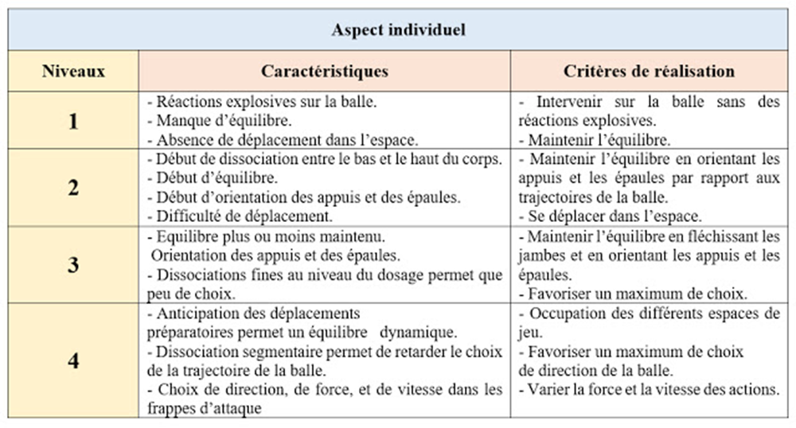
II - TRAITEMENT DIDACTIQUE
A - Modélisation des niveaux d'apprentissage

Slide 11
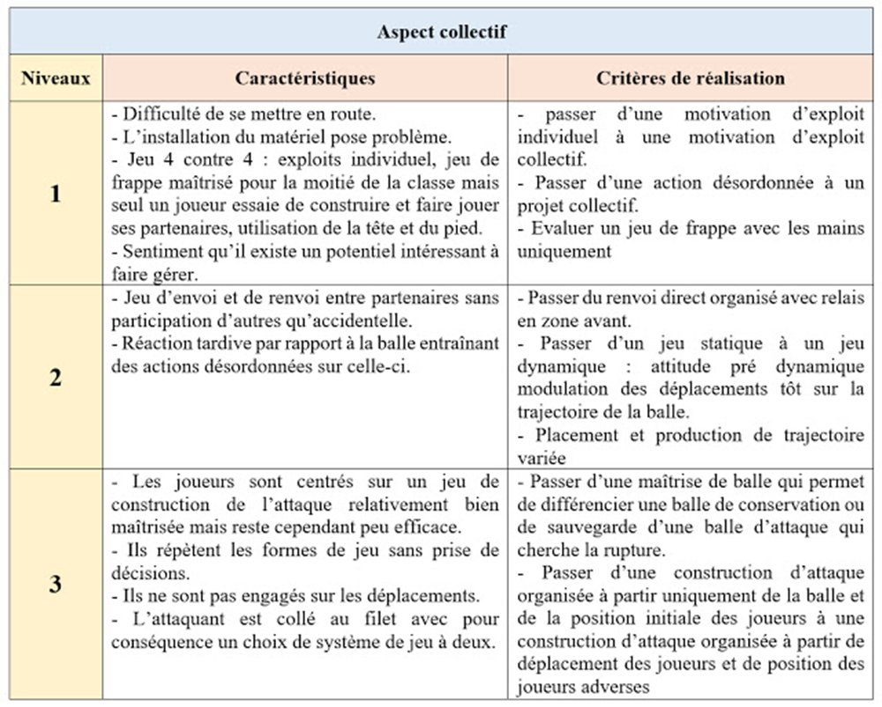

Slide 12
B - Thème d’étude
A la lumière des résultats du test d’observation, Les situations que nous proposons s'appuient sur plusieurs choix :
• Les éléments de base (Touche de balle, manchette et service).
• Orientation de balle vers son co-équipier et la précision.
• Déplacement selon les différentes trajectoires de la balle.
• Le renvoi de la balle vers le camp adverse après 2 ou 3 frappes.
• Organisation offensive et défensive en fonction des postes.
• Respect du règlement de l’arbitre et de ses décisions.
• Construire les rôles : du Serveur, du défenseur, du passeur et de l’attaquant pour pouvoir contribuer à l’atteinte de la compétence du module d’enseignement (Gestion de l’effort physique).
• Connaissance sur le règlement de l’activité (fautes à éviter, rotation, quelques gestes d’arbitrage).

